Slide 1
SOUTENANCE PROJET4: « Optimisez un site web existant » Formation: Développement Web chez OpenClassrooms Étudiant: Elhadj Mouctar SOW Lundi 31 Août 2020

Slide 2
SOMMAIRE
1- Définition des concepts clés
2- Analyse de l’état actuel du SEO du site existant,
3- 10 recommandations pour améliorer le SEO su site,
4- Amélioration du SEO du site,
5- Accessibilité du site et comparaison.

Slide 3
1- Définition des concepts clés
C’est quoi le SEO ?
Terme anglais (Search Engine Optimization), qui signifie en français (Optimisation pour les moteurs de recherche).
Ce terme défini l’ensemble des techniques mises en œuvre pour améliorer la position d’un site web sur les pages de résultats des moteurs de recherche.
L’objectif du référencement c’est d’améliorer la visibilité des sites web en leur faisant gagner des places sur les moteurs de recherche.

Slide 4
1- Définition des concepts clés
C’est quoi la performance d’un site Web ?
La performance d’un site web désigne la vitesse de téléchargement et d’affichage des pages web. Donc influe sur le référencement.

Slide 5
1- Définition des concepts clés
Quels sont les critères SEO pour améliorer la performance d’un site web?
- Le suivi de positionnement de vos mots clés: Produire du contenu web sur la base de mots clés sur lesquels vous cherchez à vous positionner.
- Le taux de rebond: proportion de visiteurs ayant quitté votre site après avoir visité une page.
- La qualité des liens entrants: les liens de qualité entrants optimisent le SEO et légitime le contenu,
- Le trafic organique: À mesure que vous fournissez des efforts SEO, vous devriez voir votre trafic augmenté.

Slide 6
1- Définition des concepts clés
On peut mesurer les statistiques d’un site à travers Google Analytics, il permet de suivre en direct et d’analyser les performances de votre site.
Les indicateurs de performance sont:
- le nombre de pages vues,
- le temps moyen passé sur la page,
- la durée moyenne par visiteur,
- le taux de rebond: Pourcentage de visiteurs qui quitte après avoir consulté une seule page.

Slide 7
1- Définition des concepts clés
Quels sont les enjeux du référencement ?
Il se définit comme l’enregistrement d’un site web dans un ou plusieurs moteurs de recherche.
Le but principal de cette opération est de rendre le site plus visible et d’accroitre sa notoriété.

Slide 8
2- Analyse de l’état actuel du SEO
En fonction du fichier excel modèle qui nous a été fourni, nous avons énuméré les problèmes du site en fonction des 3 catégories (SEO, Accessibilité et Performance).
Se référer au tableau Excel.

Slide 9
3- Les 10 recommandations SEO
Du côté SEO nous recommandons:
1- La balise méta-title n’est pas renseigné,
2- la balise méta-description est mal faite,
3- le contenu de la page ne respecte pas la hiérarchie,
4- la racine du site manque les instructions pour les robots d’indexation,

Slide 10
3- Les 10 recommandations SEO
Du point de vue accessibilité nous recommandons ceux-ci:
5- le site n’a pas d’URL, il n’a pas de version en ligne,
6- le site ne s’adapte pas à tous les types d’écrans, remplacer les images textes, par du texte,
7- Les liens ne sont pas visuellement différentes du reste du contenu.

Slide 11
3- Les 10 recommandations SEO
Pour la performance nous recommandons ceux-ci:
8- les images ne sont pas optimisées, leur format n’est pas adapté,
9- Les feuilles de style ne sont pas minifiées, ni compressées,
10- Les scripts du site ne sont pas minifiées.

Slide 12
4- Amélioration du SEO du site
Le code source de la version améliorée se trouve dans mon éditeur de texte « sublime » qui se trouve dans mon Git..

Slide 13
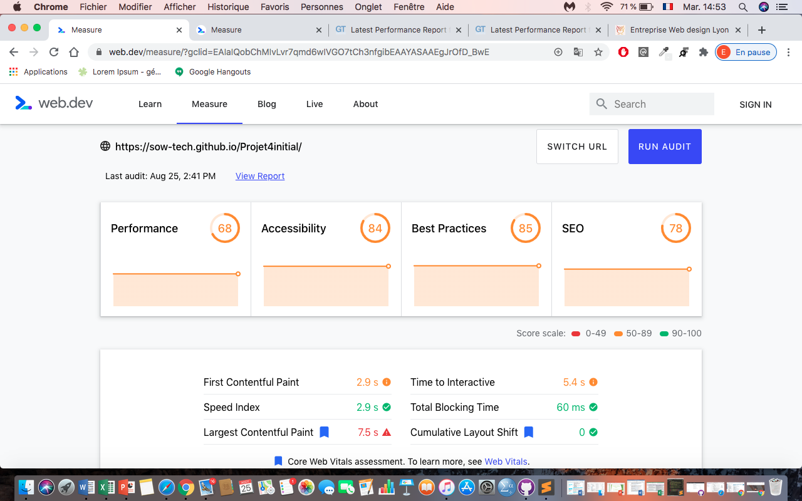
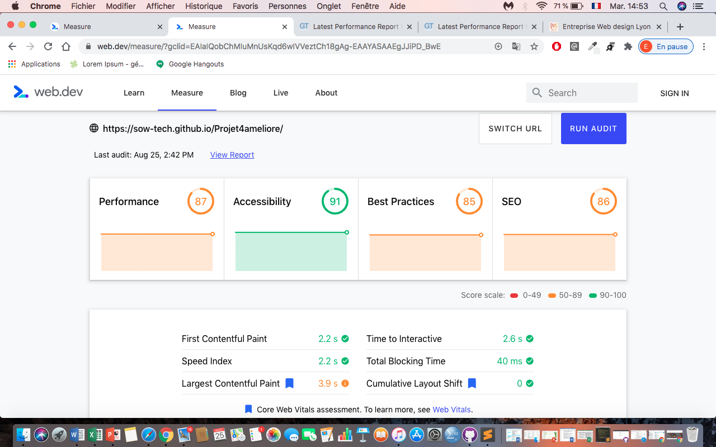
5- Accessibilité et comparaison.
Pour garantir l’accessibilité à tous, et accéléré la vitesse du chargement du site nous avons fait des captures d’écran comparatives sur l’accessibilité (Measure).

Slide 14
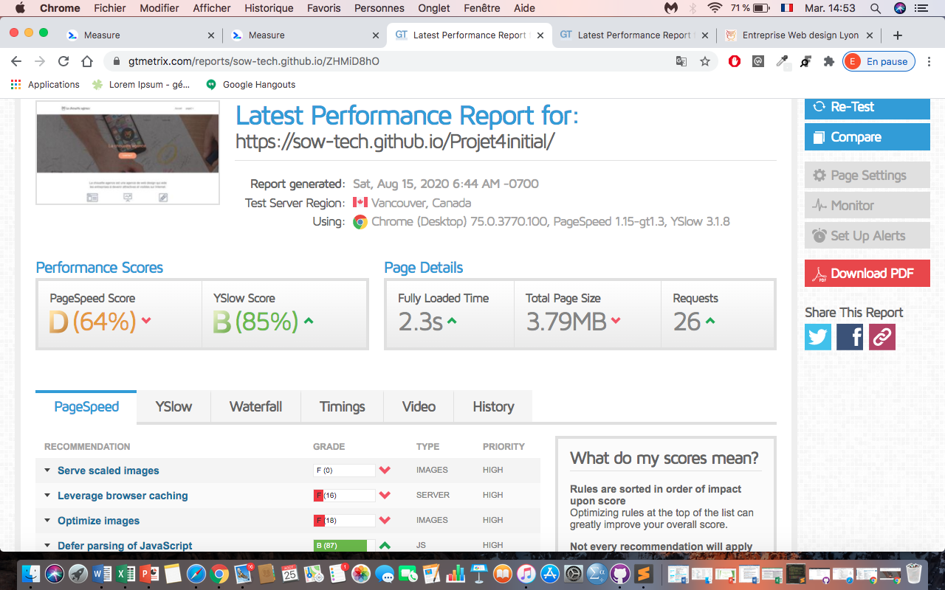
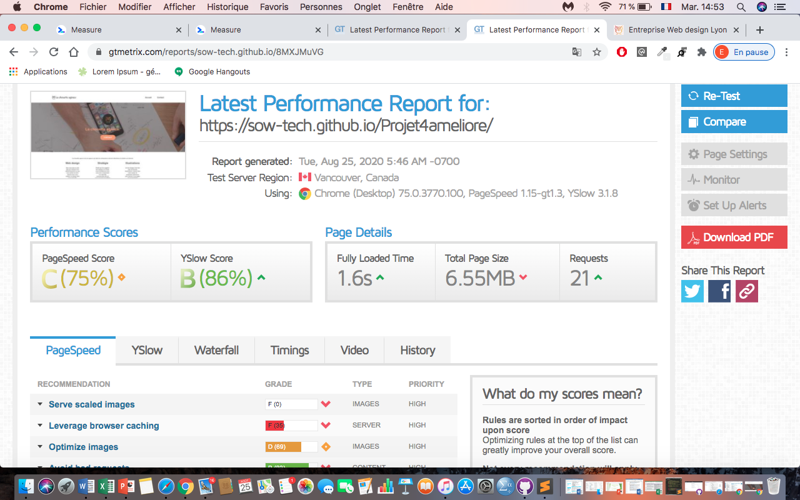
5- Accessibilité et comparaison
Pour garantir l’accessibilité à tous, et accéléré la vitesse du chargement du site nous avons fait des captures d’écran comparatives sur la performance (gtmetrix).

Slide 15
Merci pour votre attention.

